Slide 1
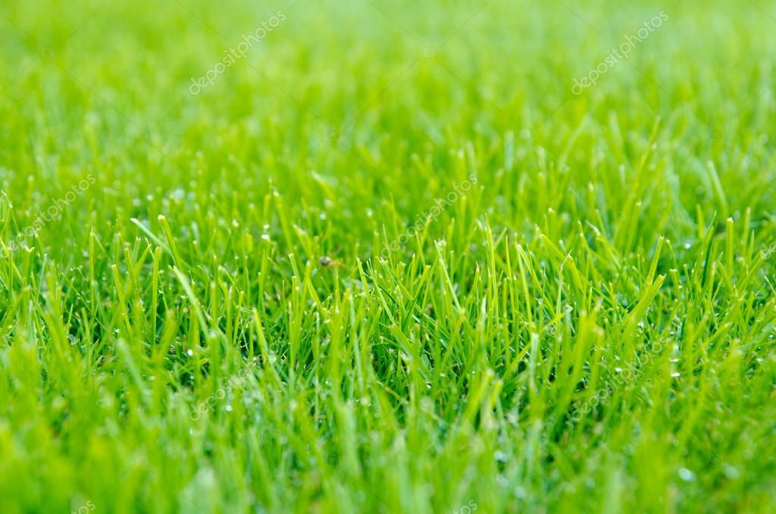
Тема. Деревья Развитие грамматического строя и активного словаря
Материал подготовила
Учитель – логопед
О.А. Альшевская

Slide 2
1.Рассмотреть вместе с ребенком картинки. Познакомить детей с названием деревьев. Отметить особенности строения. Закрепить в словаре обобщающие понятие «деревья» 2.Упражнение «С Какого дерева плод?» Расскажи, какой плод нашёл каждый из лесных обитателей под деревом. ( Проговори: Ёжик нашел жёлуди. Жёлуди растут на дубу.)

Slide 3
1Упражнение «Закончи предложения нужными словами». 2.Упражненние «С какого дерева лист, веточка?» Проведи линию от листика к соответствующему дереву. Назови какие это веточки и листики. (Лист березы – березовый)

Slide 4
1Упражнение «Считай и называй». Соедини деревья одного вида линиями одного цвета.. 2 Расскажи,каких деревьев много ( много дубов, много елей…..) 3Посчитай (запиши в кружки или зарисуй точками количество) и назови их. ( Одна берёза, две берёзы.. пять берёз).

Slide 5
1Упражнение «Что происходит с листьями? Составь по опорным словам. 2 Упражнение «Четвертый лишний» Покажи или зачеркни лишний предмет.. Объясни почему он лишний. 3.Упражнение «Лабиринт» Назови, кто какой лист нашёл? ( Белочка нашла зелёный дубовый лист).

Slide 6
Молодцы!!!!!

